Slide 1
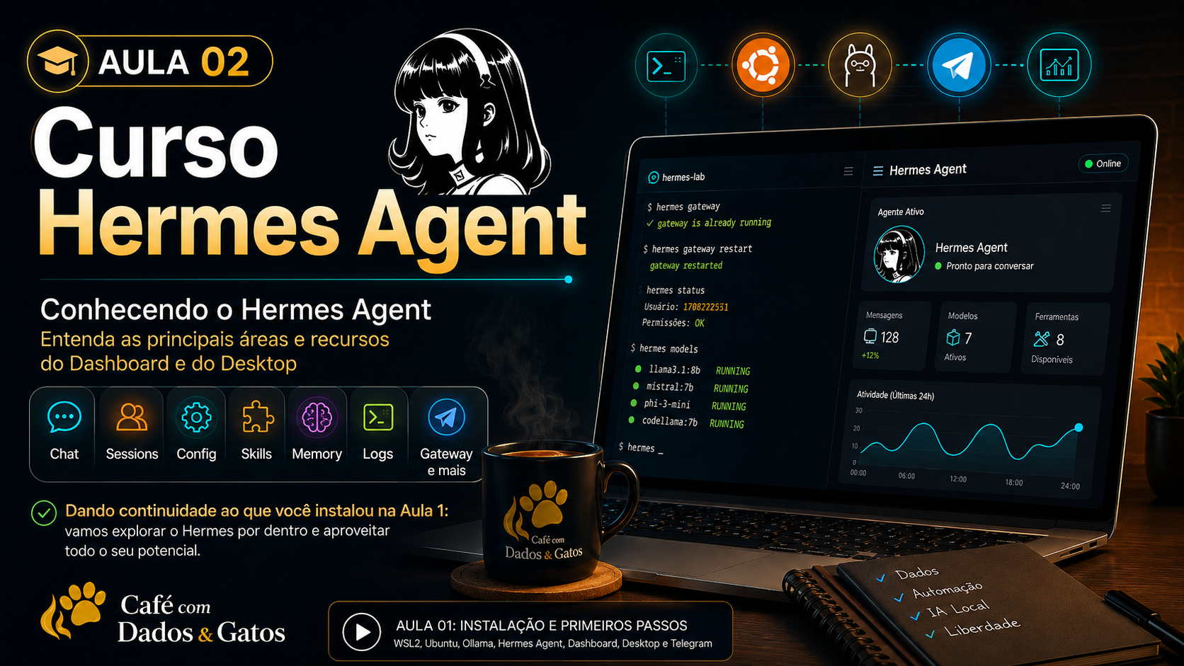

Slide 2
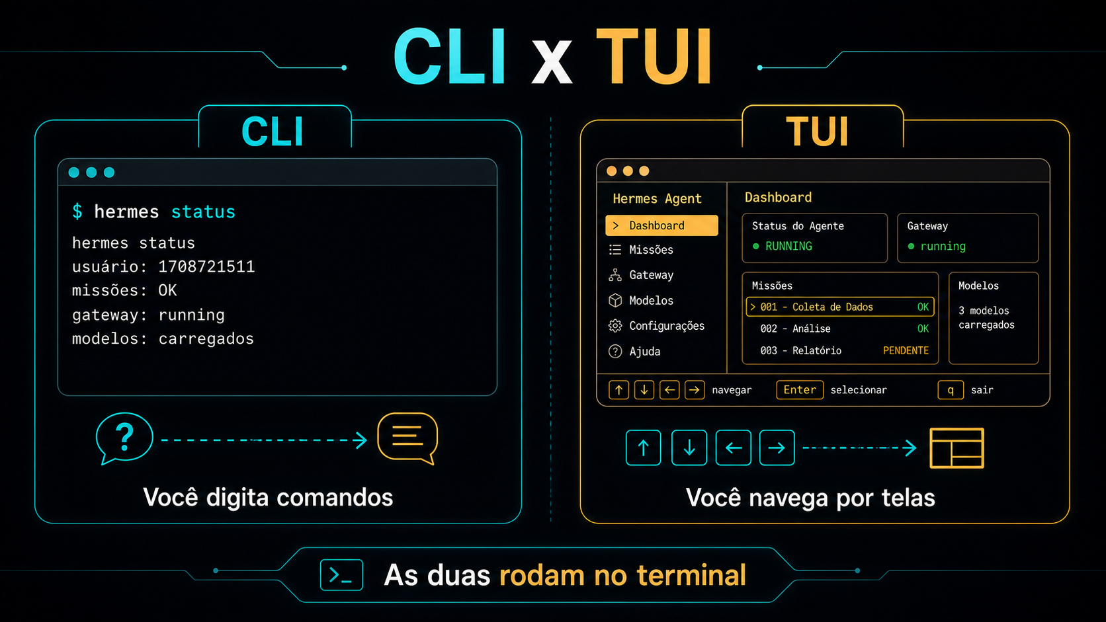

Slide 3
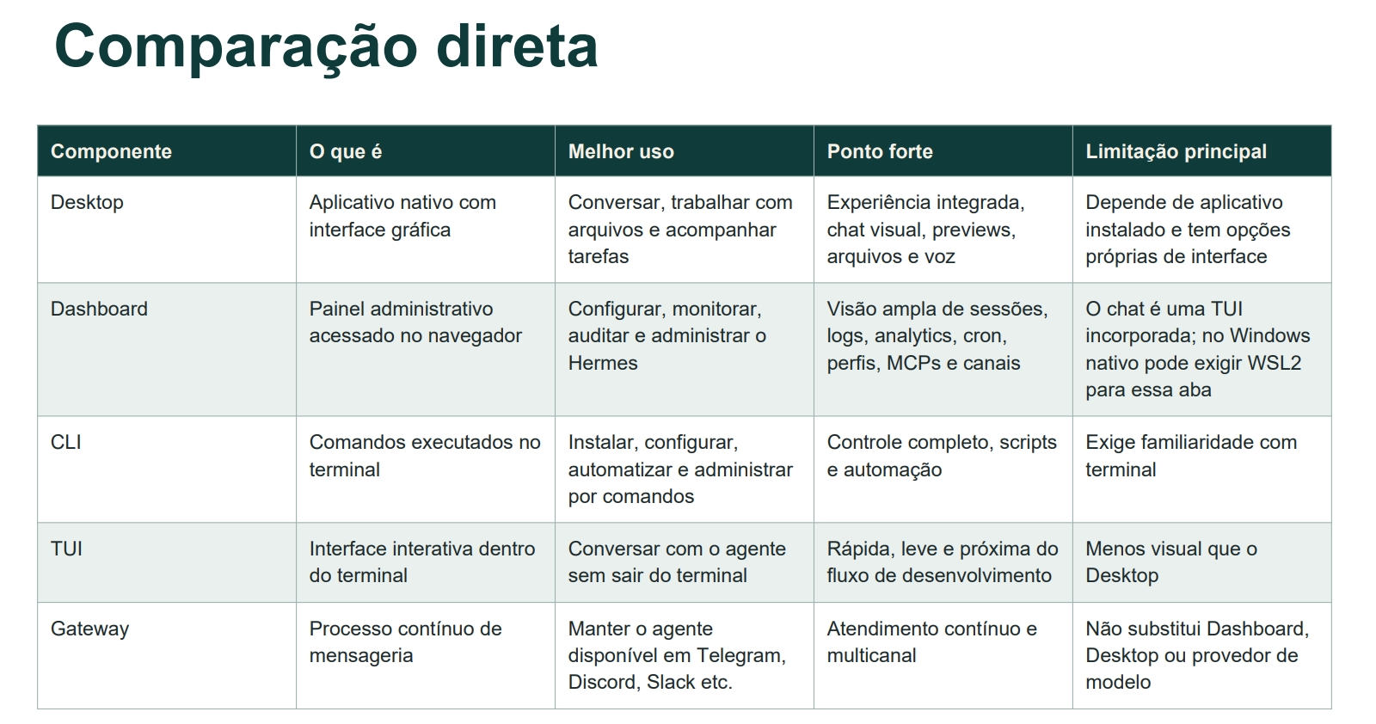

Slide 4
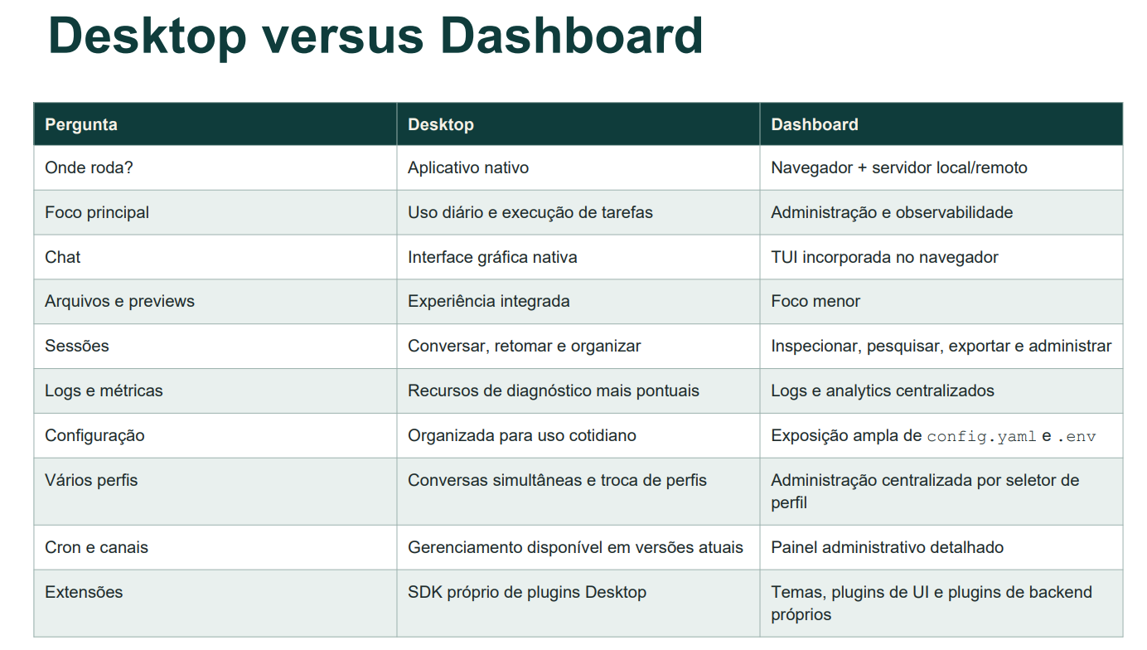

Slide 5
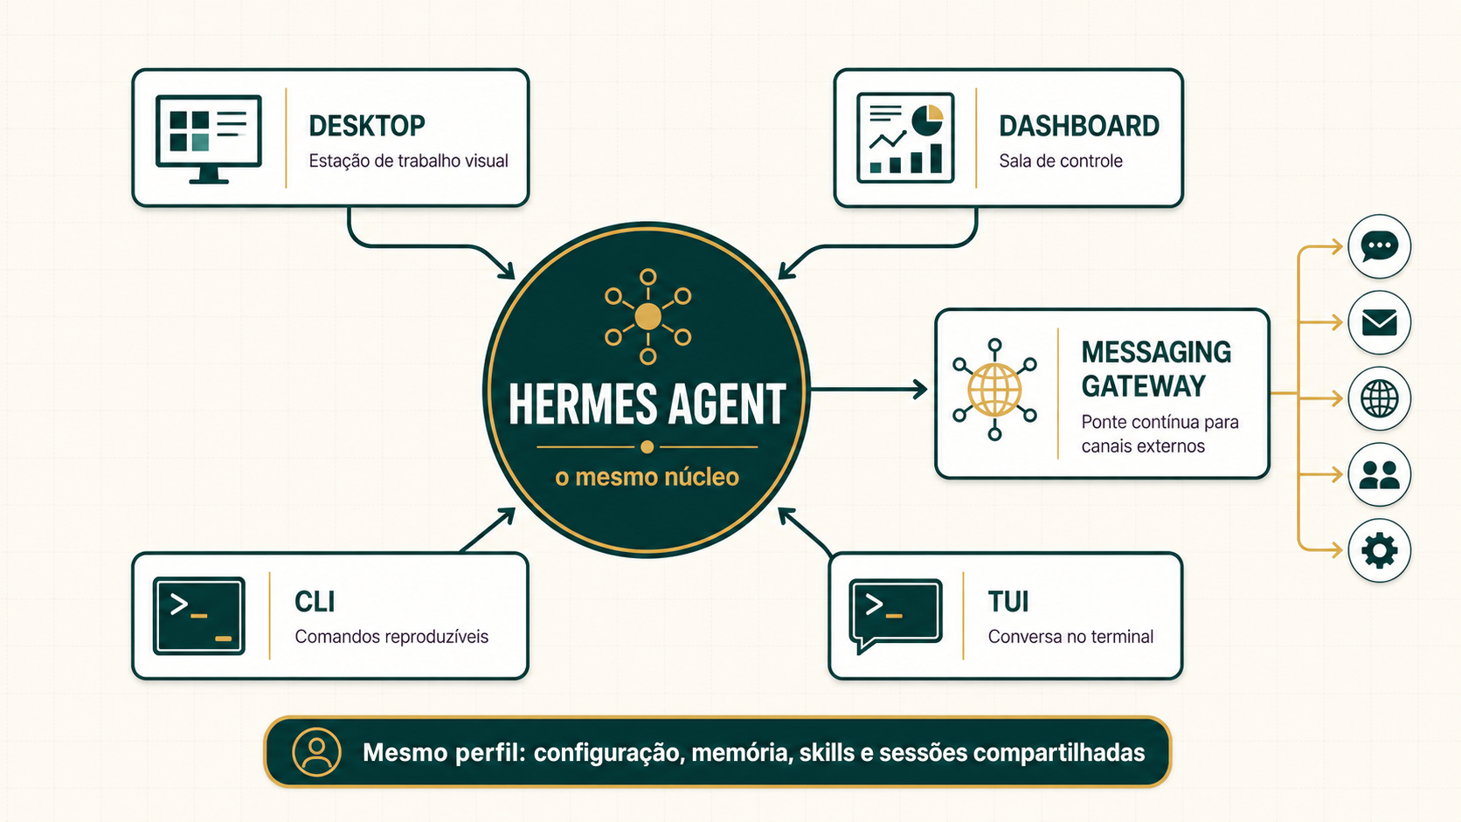

Slide 6
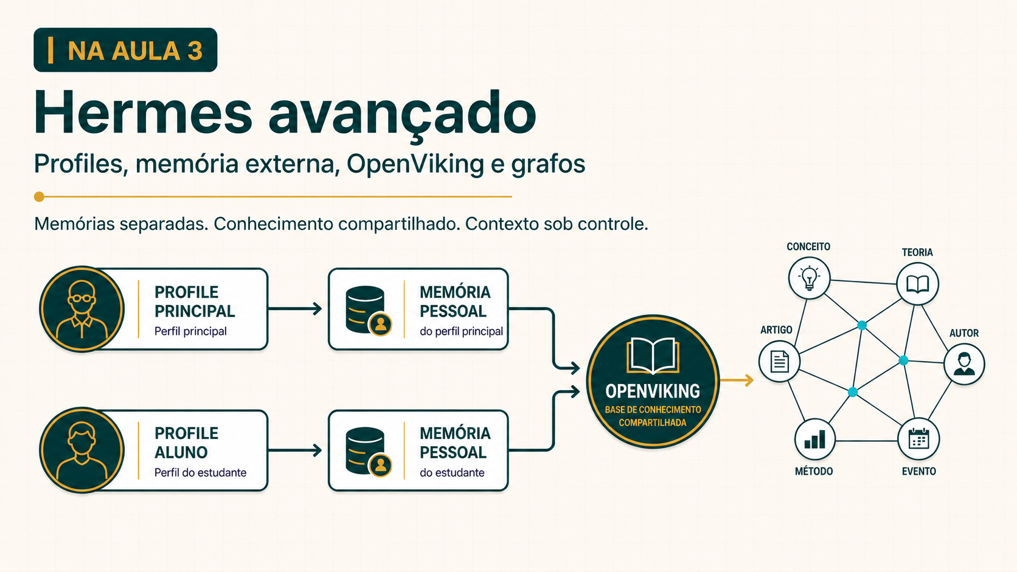
Notes:
[Sources]
- https://hermes-agent.nousresearch.com/docs/user-guide/profiles/ (Profiles; acesso em 7 ago. 2026)
- https://hermes-agent.nousresearch.com/docs/user-guide/features/memory/ (memória; acesso em 7 ago. 2026)
- https://github.com/volcengine/OpenViking (base de conhecimento e contexto; acesso em 7 ago. 2026)
- Material local da Aula 3: HERMES/video_aula3/Apostila_Aula_3_Hermes_Avancado_Profiles_OpenViking_Grafos.docx

